Slide 1
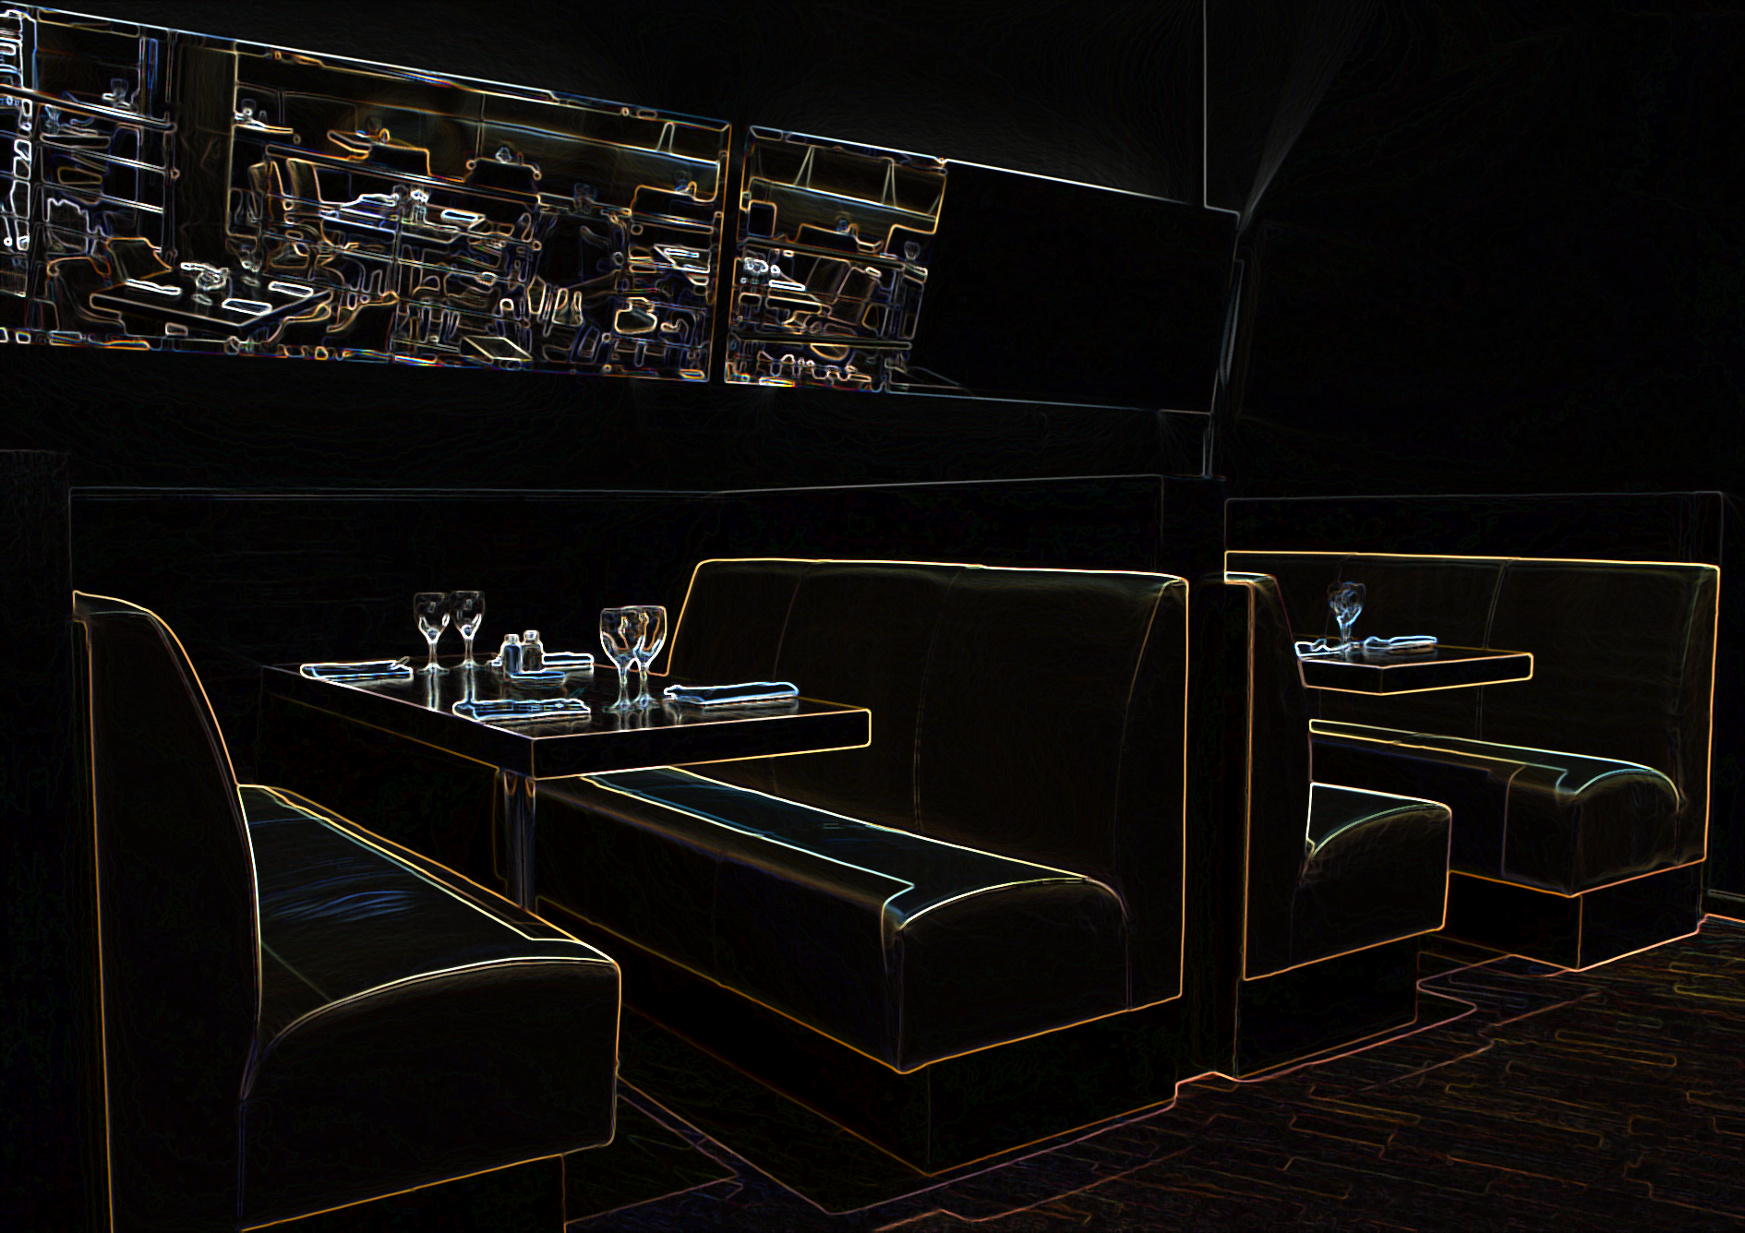
Informacioni sistem ugostiteljskog objekta “Najmanji problem”
Profesor:
Dr Saša Malkov
Asistentkinja:
Aleksandra Kocić
Studenti:
Sanela Numanović 1117/17, Jasmina Vasilijević 1067/17, Aleksandra Branković 1057/17, Miloš Šuković 1024/16, Božidar Radivojević 1024/15,

Slide 2
„Najmanji Problem“
„Najmanji Problem“ je ime izmišljenog ugostiteljskog objekta (kafe/klub/restoran) u Beogradu.
Svaki ugostiteljski objekat zahteva informacioni sistem.
Cilj ovog projekta je konstrukcija informacionog sistema, čiji ciljevi su:
Poboljšanje kvaliteta usluge pružene gostima
Maksimizovanje profita
Povećanje transparentnosti poslovanja

Slide 3
Slučajevi upotrebe
Kreirani informacioni sistem prepoznaje sledeće slučajeve upotrebe:
Pregled stanja zaliha namirnica
Pregled inventara
Pregled finansijskog stanja
Upravljanje ljudskim resursima
Prihvatanje rezervacija gostiju
Online naručivanje i dostava hrane i pića
Obrada porudžbine gosta

Slide 4
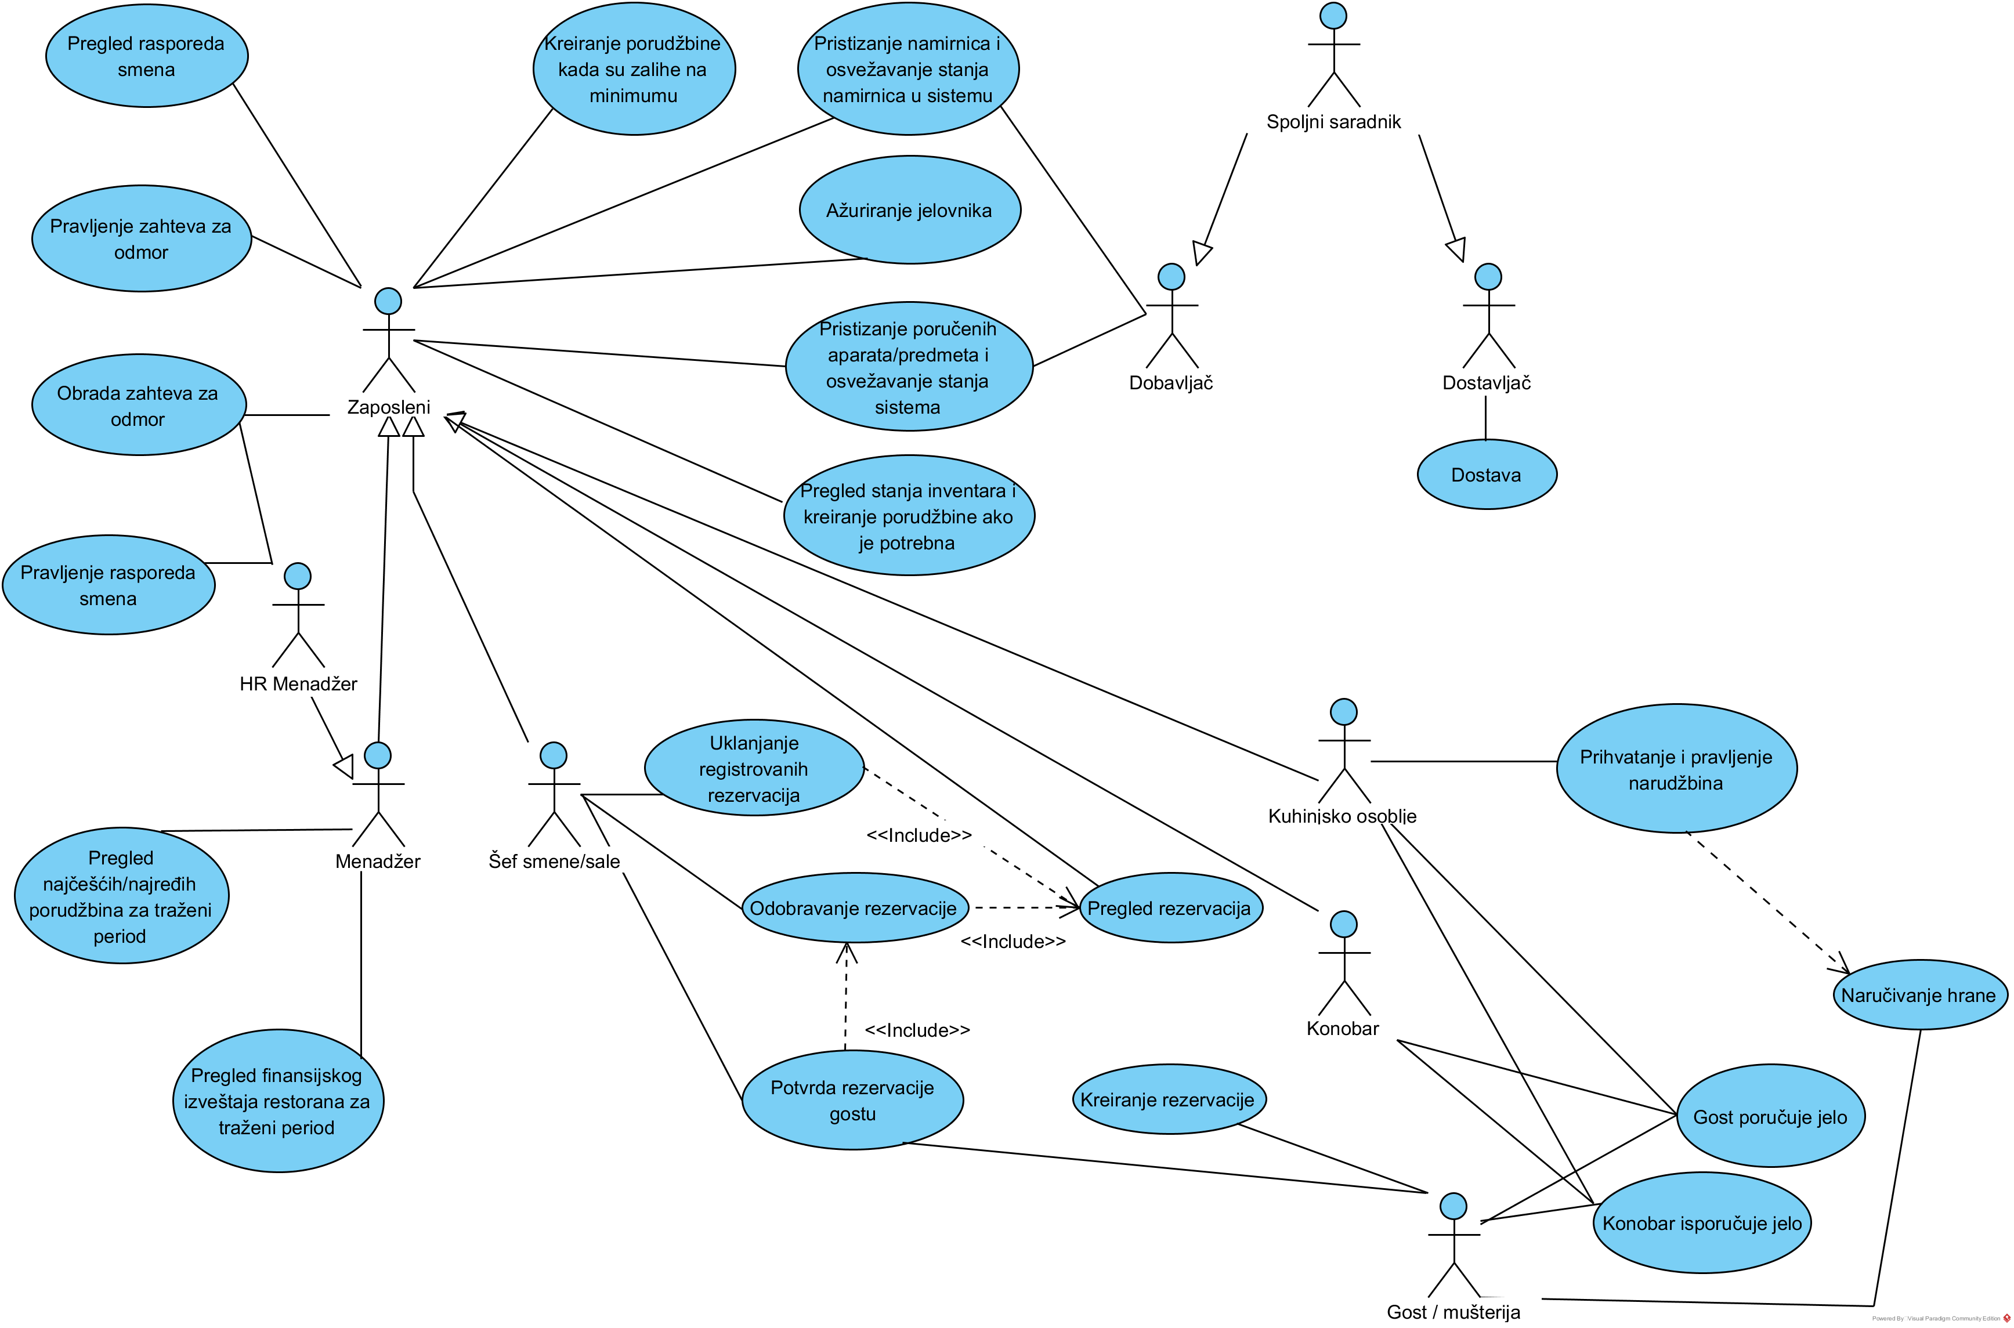







Slučajevi upotrebe

Slide 5
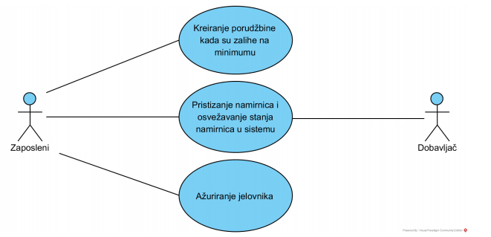
Pregled stanja zaliha namirnica
Pregled stanja zaliha namirnica je slučaj upotrebe u kojem se formalizuje način na koji ugostiteljski objekat planira nabavku namirnica, nabavlja, a potom ih dodaje na stanje.
U tom procesu učestvuju menadžer nabavke (zaposleni) i dobavljač:
Zaposleni kreira spisak namirnica čija je trenutna količina ispod propisane minimalne.
Na osnovu tog spiska, kreira porudžbinu.
Kasnije, nakon isporuke porudžbine, unosi u bazu pristiglu robu.
Dobavljač isporučuje ugostiteljskom objektu namirnice u traženoj količini.

Slide 6
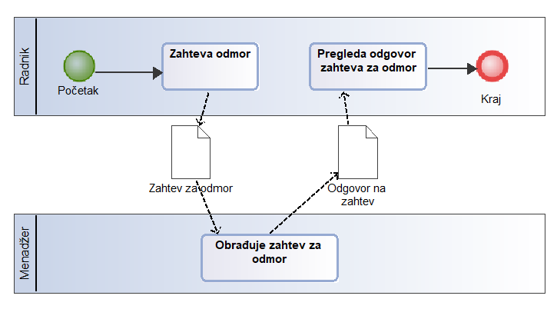
Upravljanje ljudskim resursima
Upravljanje ljudskim resursima je slučaj upotrebe u kojem se definišu rasporedi smena i godišnjih odmora.
U planiranju učestvuju radnik i menadžer.
Zaposleni svoje želje za godišnjim odmorom predaje na odobravanje menadžeru
Menadžer želje prikuplja, obrađuje, planira i na kraju daje pozitivan ili negativan odgovor.
Raspored smena pravi menažer, koji je potom dostupan na pregled zaposlenima.

Slide 7
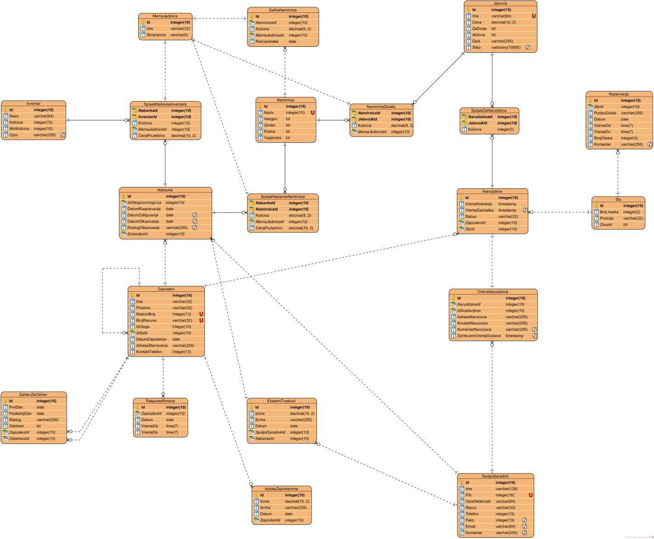
Baza podataka

Slide 8
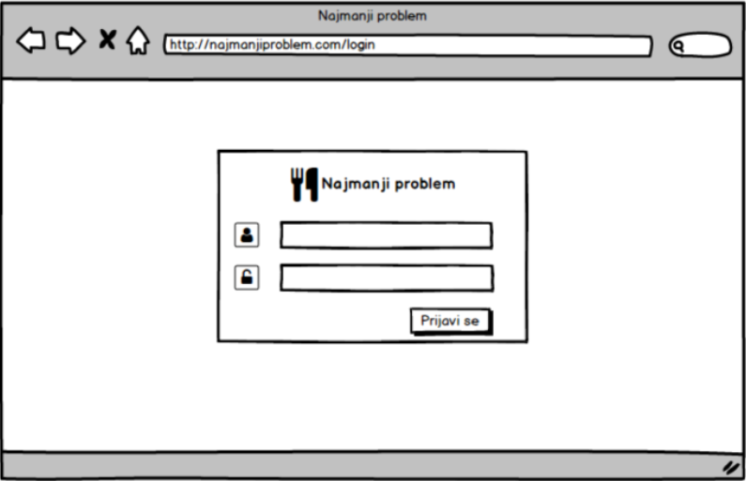
Korisnički interfejs (Naručivanje i dostava hrane i pića)

Slide 9
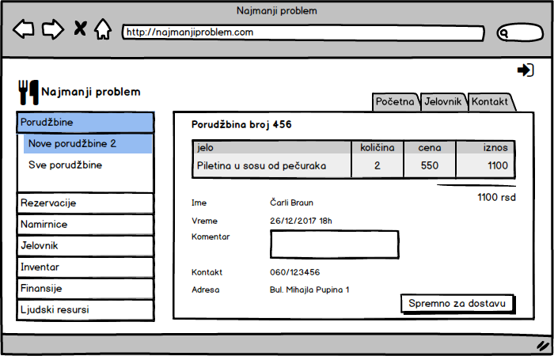
Korisnički interfejs (Naručivanje i dostava hrane i pića)

Slide 10
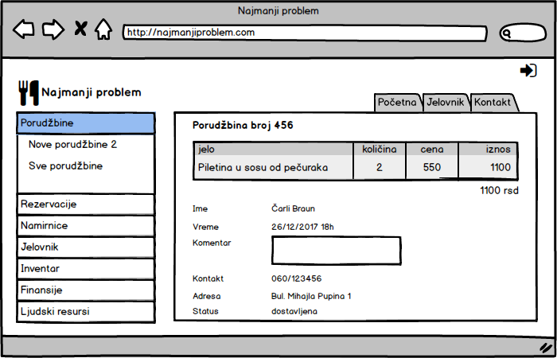
Korisnički interfejs (Naručivanje i dostava hrane i pića)

Slide 11
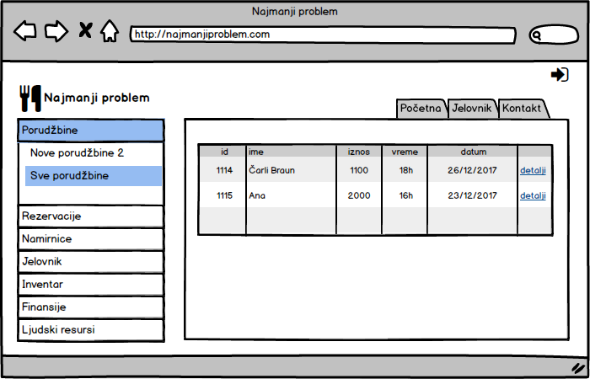
Korisnički interfejs (Naručivanje i dostava hrane i pića)

Slide 12
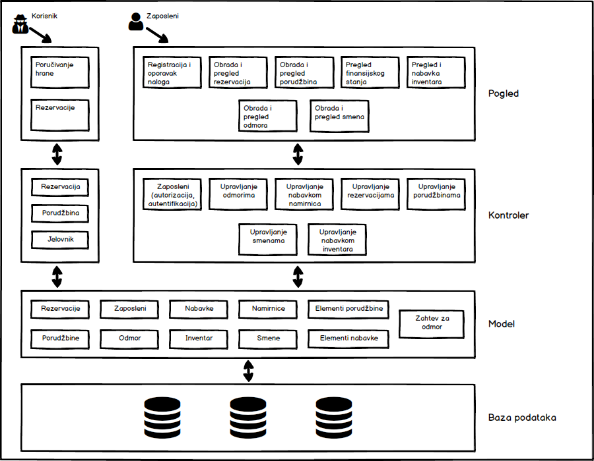
Arhitektura sistema

Slide 13
Prototip
< DEMONSTRACIJA >

Slide 14
Hvala Vam na pažnji!

